Slide 1
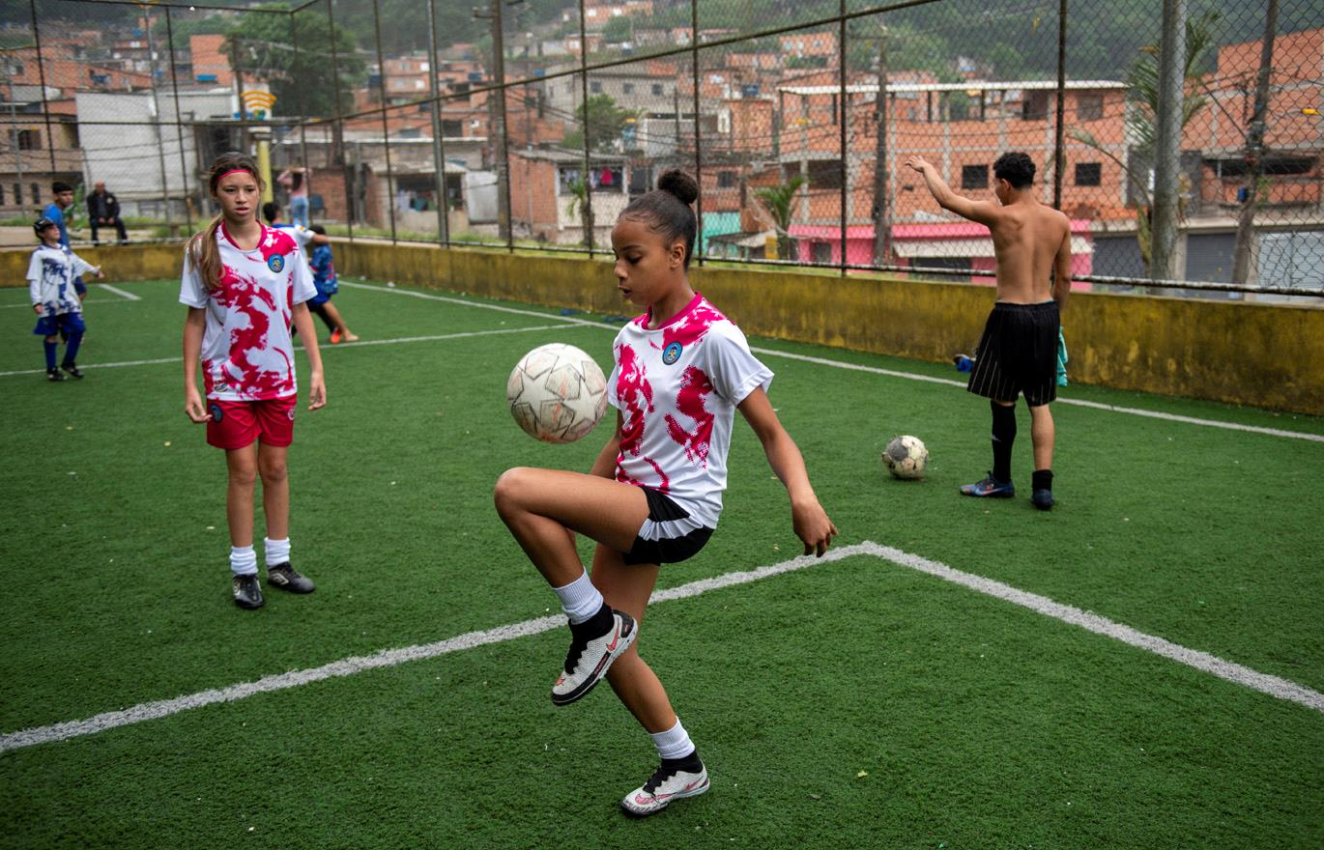
Brasilien
Fußball als Schule
für das Leben
Notes:
1

Slide 2
VENEZUELA
GUYANA
Brasilien
SURINAME
Brasilien Deutschland
Fläche in km² 8.515.770 357.022
Bevölkerung in Millionen 218,7 84,2
Bevölkerungsdichte in Einw./km² 25,7 235,8
Mittleres Alter in Jahren 34,7 46,7
Anteil ländlicher Bevölkerung in % 12,2 22,2
Säuglingssterblichkeit in % 1,3 0,3
Kinder pro Frau im Durchschnitt 1,8 1,6
Ärztedichte in Ärzt:innen/10.000 Einw. 23 44
Analphabetenrate in % 5,3 k. A.
Jugendarbeitslosigkeit in % 31,9 7,0
Bruttosozialprodukt in $/Kopf 15.100 53.200
Quelle: CIA World Factbook (2024)
KOLUMBIEN
FRANZÖSISCH-GUYANA
BRASILIEN
PERU
BOLIVIEN
Brasilia
PARAGUAY
São Paulo
URUGUAY
ARGENTINIEN
BRASILIEN
Notes:
2

Slide 3
Brasilien ist die neuntgrößte Volkswirtschaft der Welt. Das Land ist reich an Boden-schätzen und gehört zu den größten Kaffee-, Zucker-, Fleisch- und Sojaproduzenten.

Slide 4
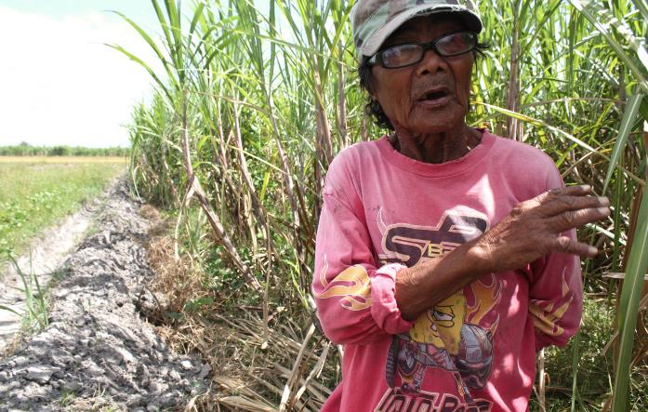
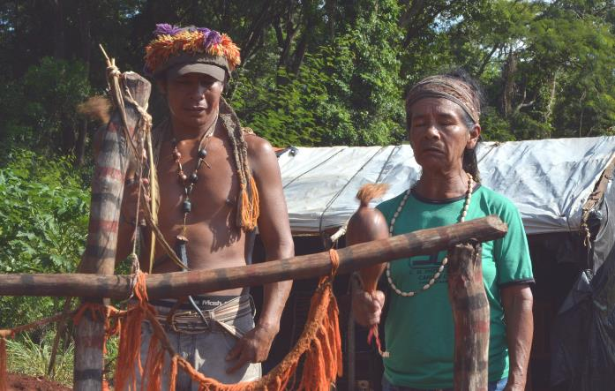
Trotzdem ist die Armut im Land groß: Mehr als die Hälfte der Bevölkerung hat nicht genug zu essen. Besonders benachteiligt sind Menschen indigener Herkunft.

Slide 5
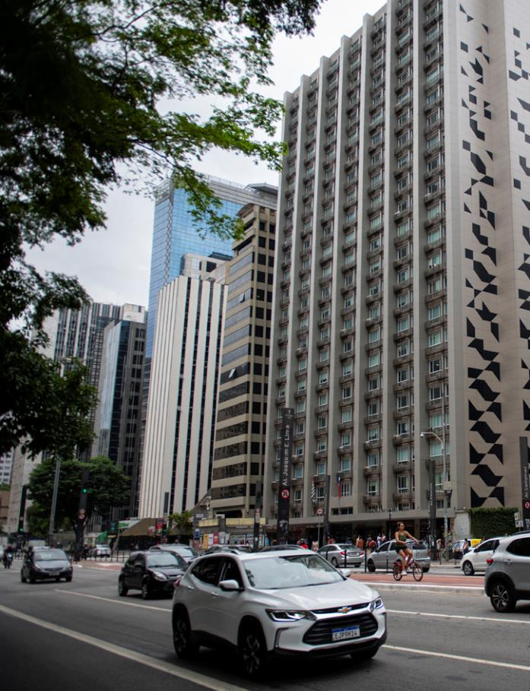
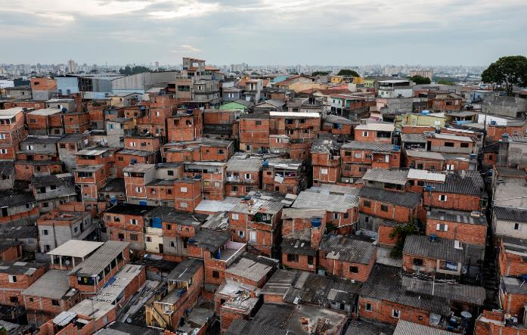
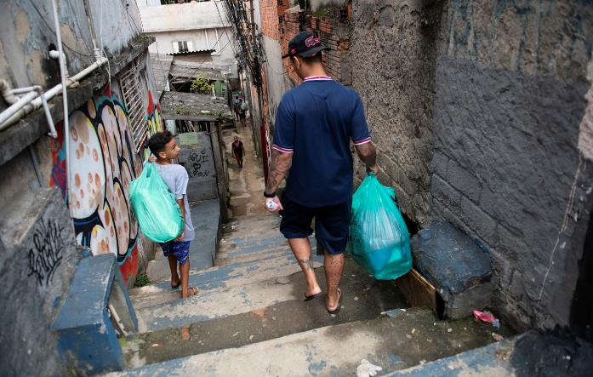
In Brasiliens größter Stadt São Paulo treffen Reichtum und Armut aufeinander.
Im Zentrum dominieren moderne Hochhäuser, an den Rändern die „Favelas“.

Slide 6
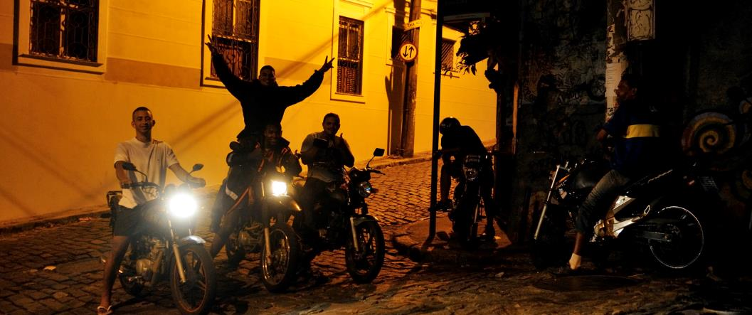
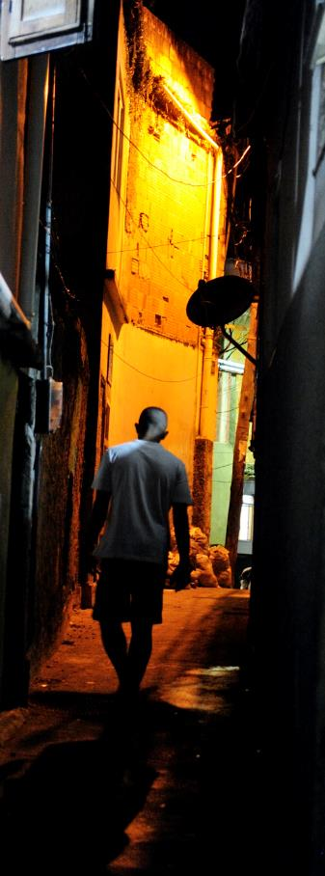
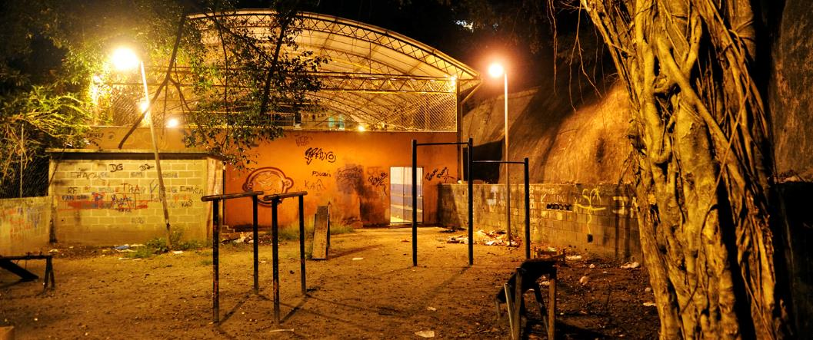
In diesen Armenvierteln leben rund zwei Millionen Menschen. Die hier aufwachsenden Kinder und Jugendlichen haben kaum eine Chance, Armut und Gewalt zu entkommen.

Slide 7
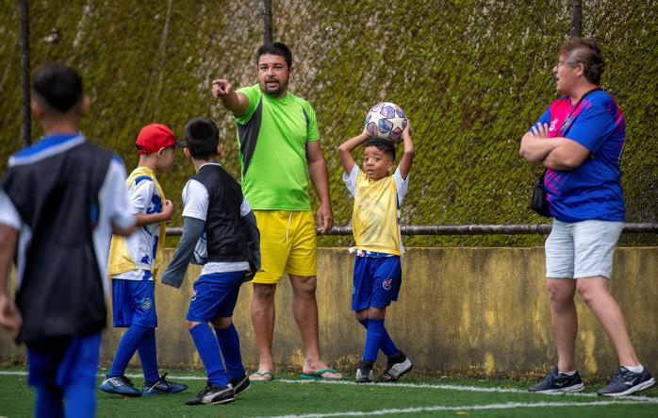
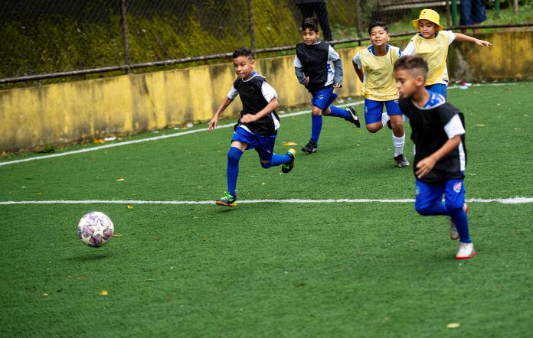
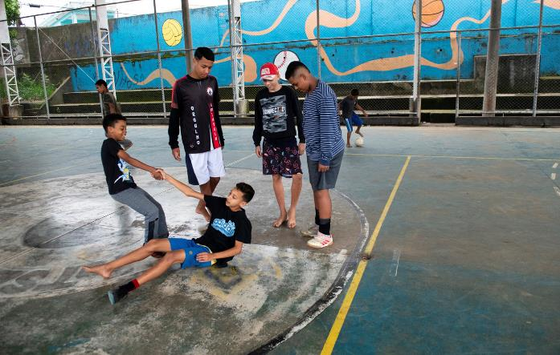
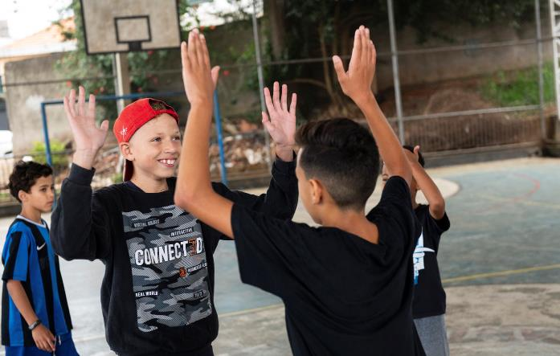
Die Organisation Açao Educativa (AE) nimmt sich ihrer an. Sie nutzt unter anderem
den Straßenfußball, um ihnen Fairness und Respekt zu vermitteln und sie zu stärken.

Slide 8
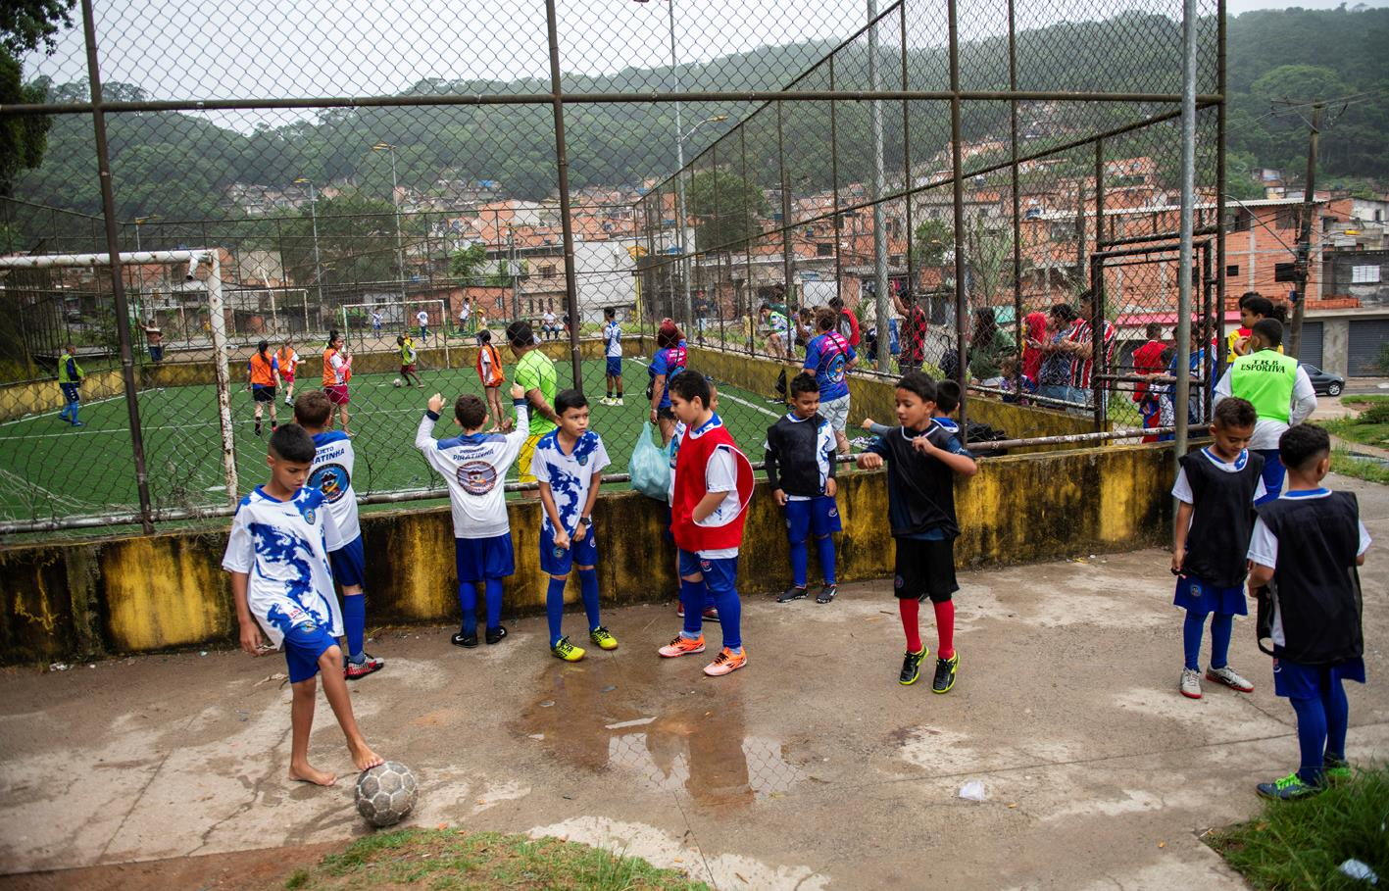
In Santo André, einem Vorort von São Paulo, nehmen regelmäßig rund 60 Kinder und Jugendliche am Training der „Piratinhas“ (kleine Piraten) teil.

Slide 9
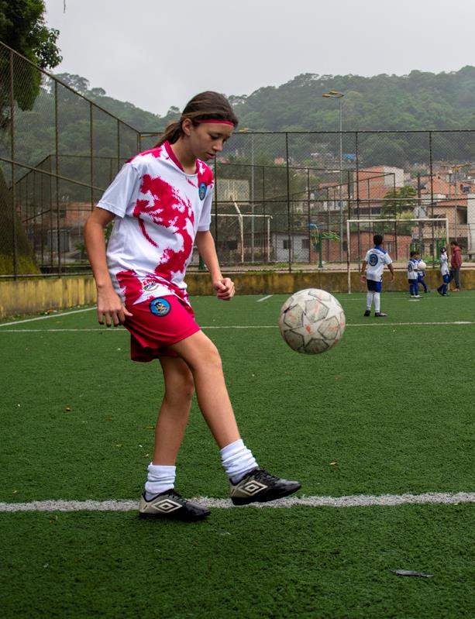
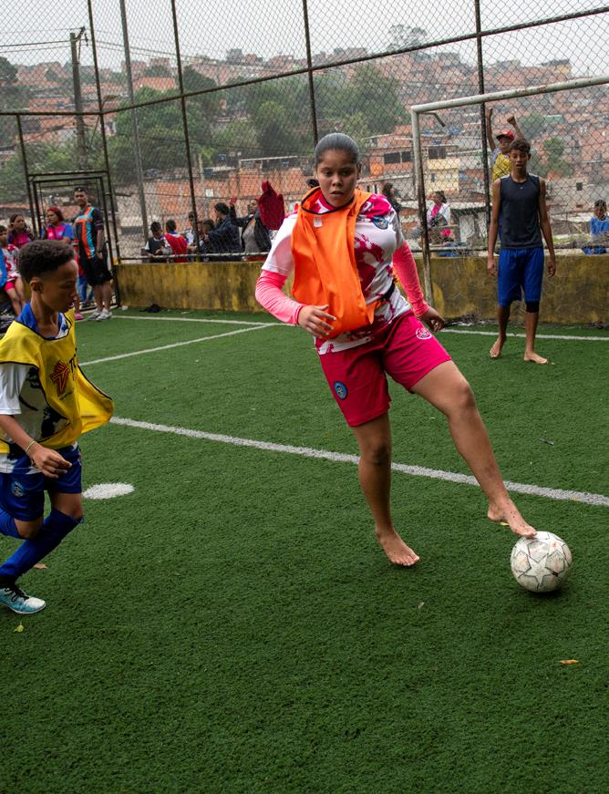
Mittendrin: Maria Eduarda de Almeida Barbosa (12), genannt Duda, und ihre Freundin Rebeca (14). Viele Kinder hier spielen barfuß. Fußballschuhe können sie sich nicht leisten.

Slide 10
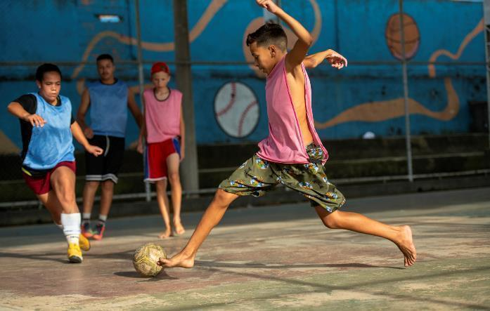
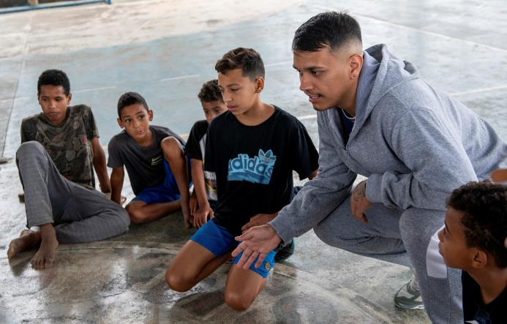
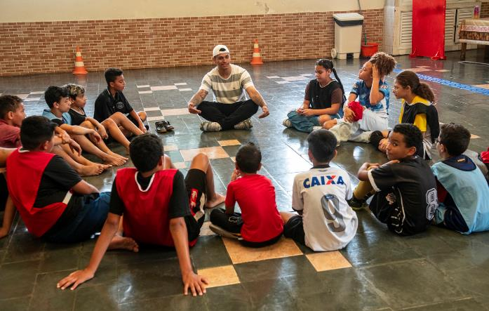
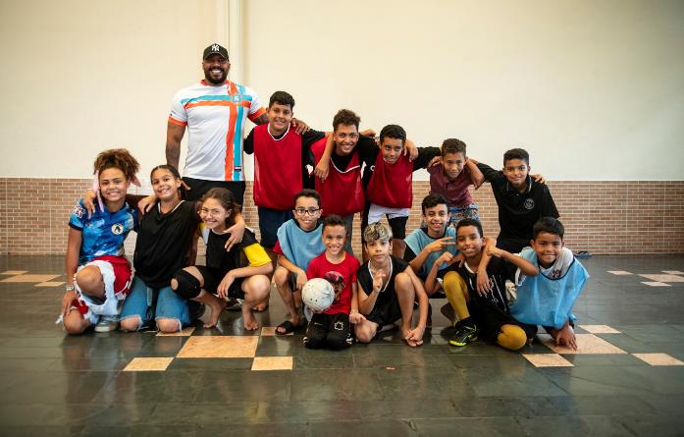
Insgesamt betreuen die Mitarbeitenden der Organisation rund 1.300 Heranwachsende. Gespielt wird nach den Regeln des südamerikanischen Straßenfußballs.

Slide 11
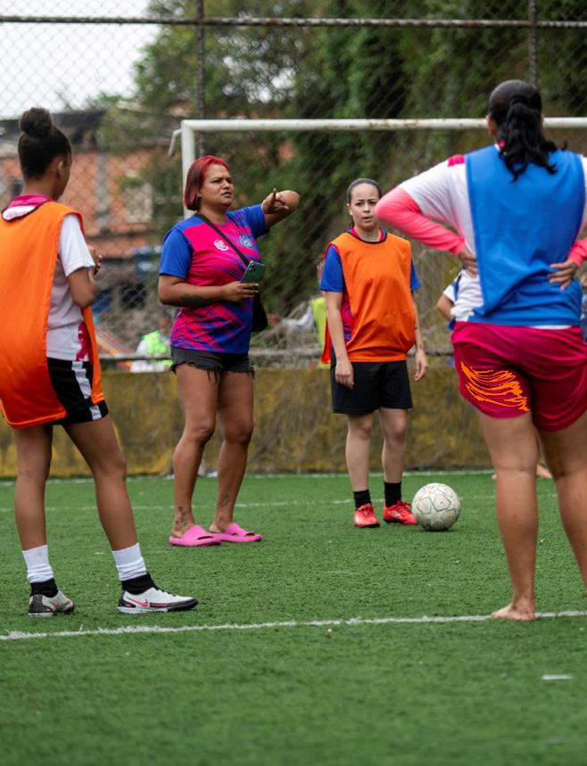
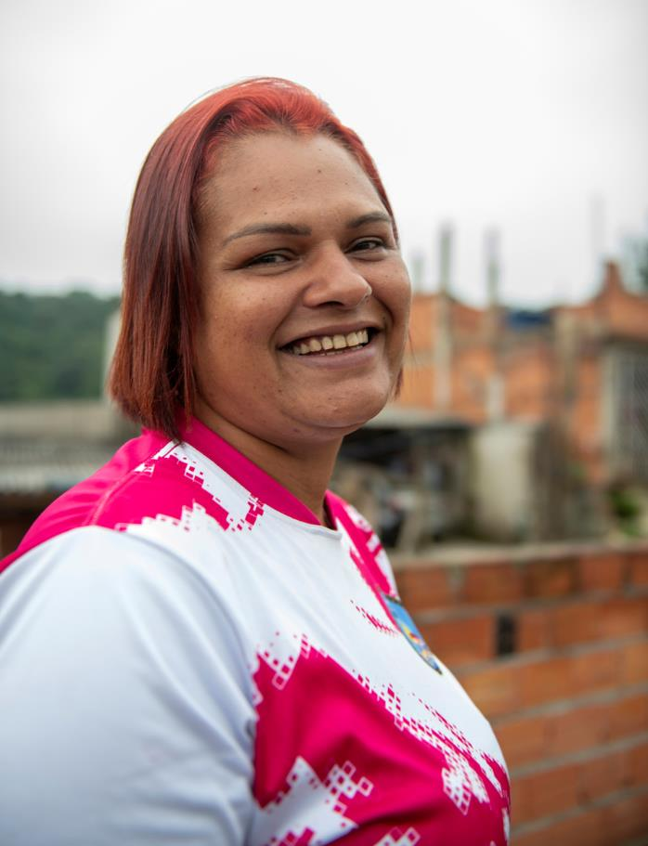
„Uns geht es darum, junge Menschen zu stärken, damit sie selbstbewusst ihre Chancen erkennen“, erläutert Jane Meire da Silva. Die 38-Jährige betreut die Piratinhas.

Slide 12
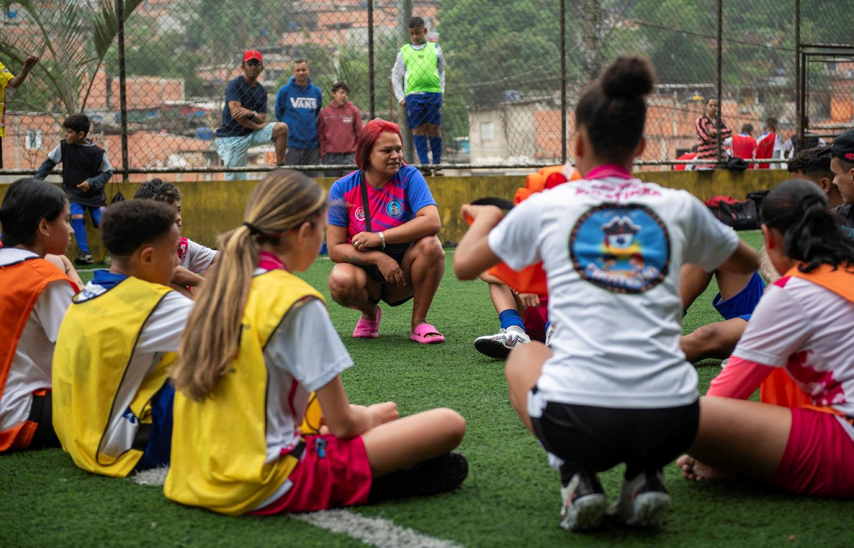
Vor den Spielen legen die Kinder Fairness-Regeln fest. Am Ende werten sie das Spiel aus und räumen Streitigkeiten aus. Für Fairness und Respekt gibt es Zusatzpunkte.

Slide 13
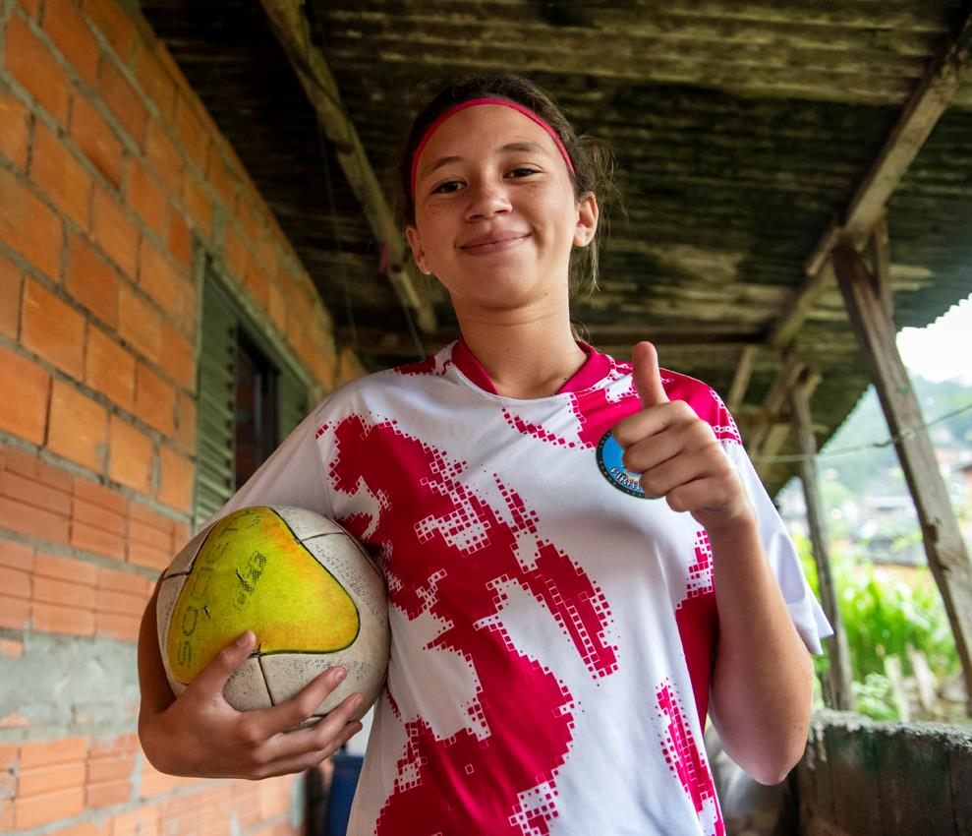
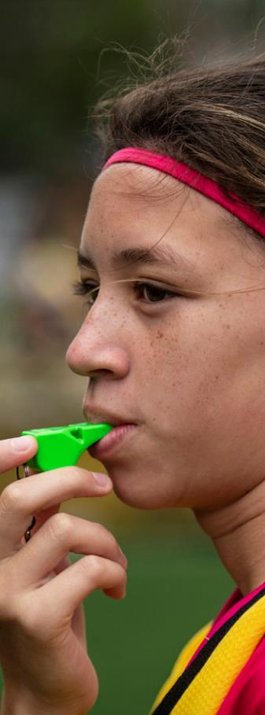
Bei Duda kommt das gut an: „Es macht großen Spaß und ich habe auch schon viel gelernt. Beim Straßenfußball helfen wir einander und nehmen Rücksicht.“

Slide 14
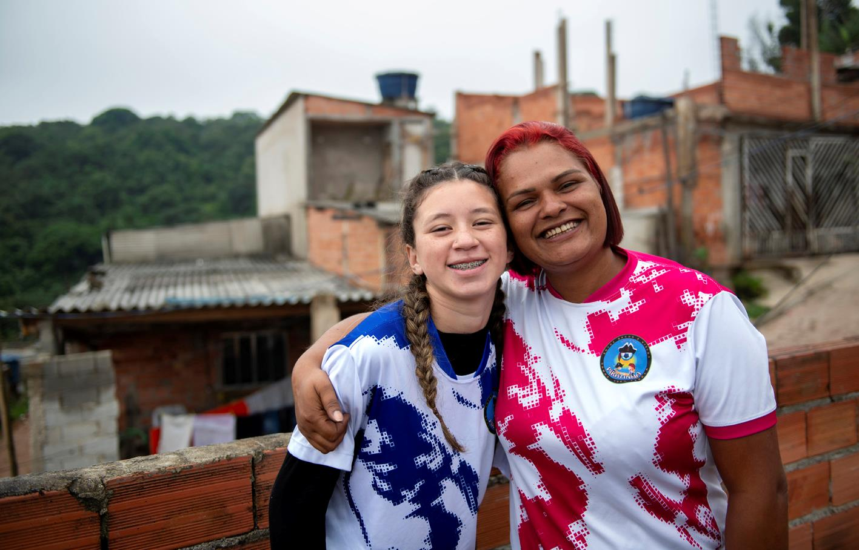
„Duda hat eine tolle Entwicklung genommen, sie sagt den Jungs inzwischen
selbstbewusst ihre Meinung“, berichtet ihre Betreuerin Jane Meire da Silva.

Slide 15
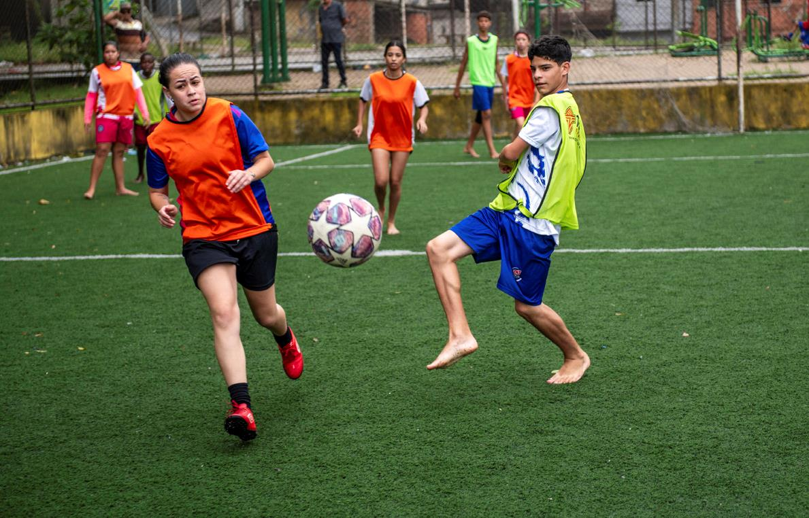
Auf die Integration von Mädchen wird bei den „Piratinhas“ großer Wert gelegt. Dass sie gemeinsam mit den Jungen spielen, wäre vor Kurzem noch undenkbar gewesen.

Slide 16
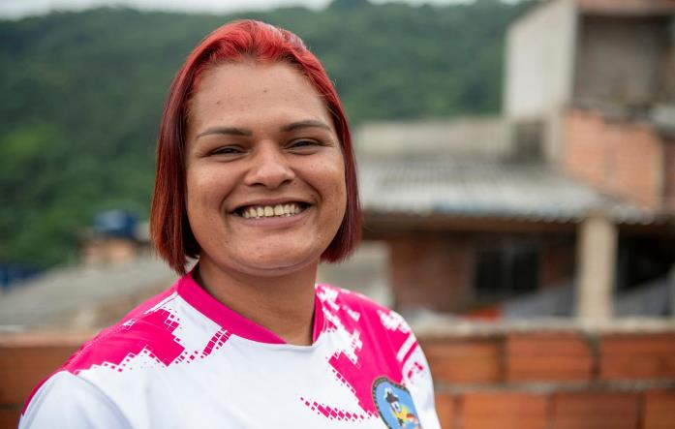
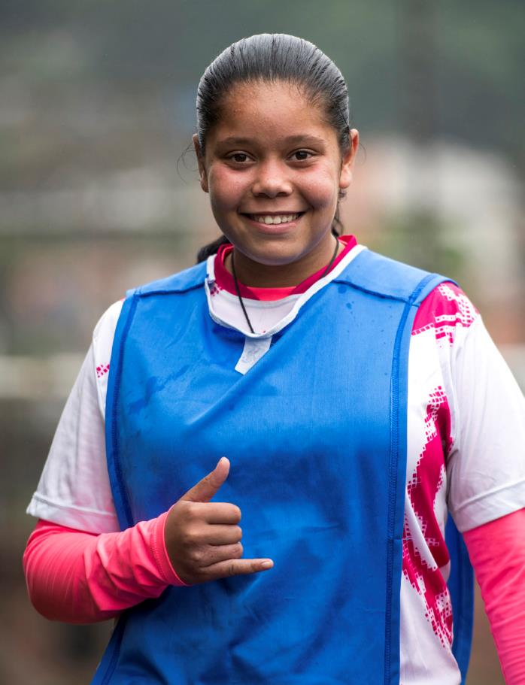
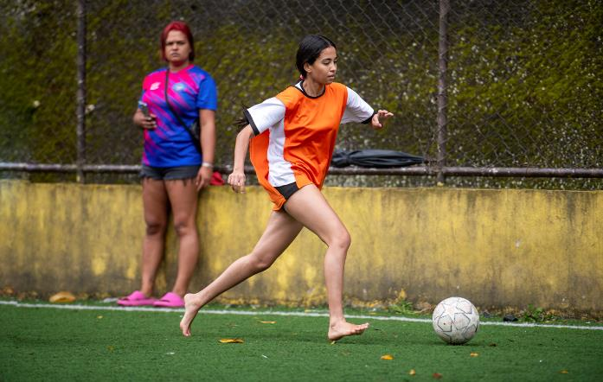
Nur 30 von 300 Piratinhas sind Mädchen. „Wenn Mädchen zu uns kommen, brauchen sie deshalb mehr Aufmerksamkeit und Fürsorge. Die geben wir ihnen“, erklärt Jane.

Slide 17
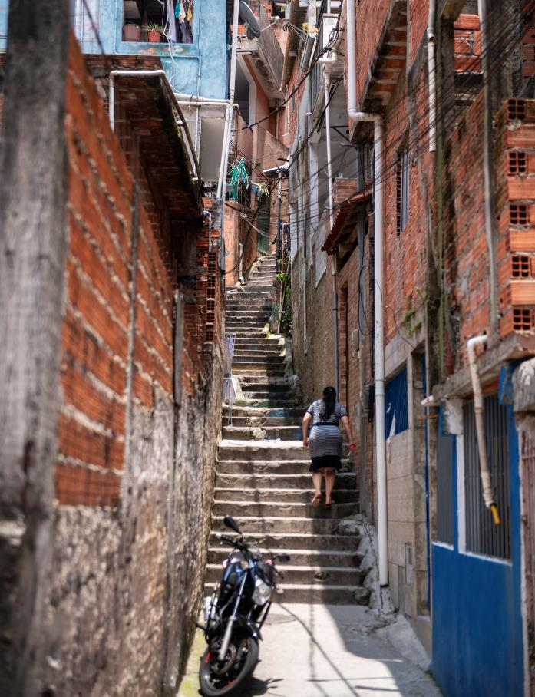
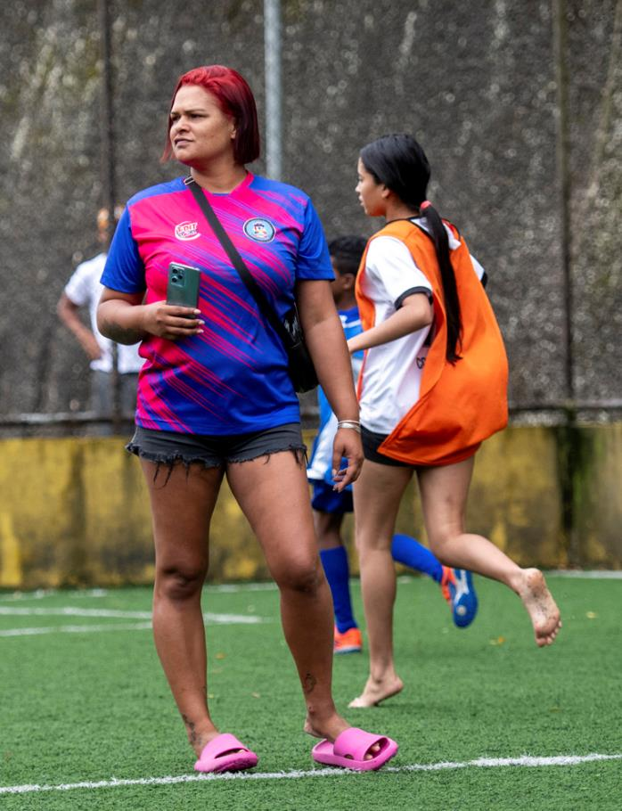
Die Betreuerin stammt selbst aus einem Armenviertel, wurde schon mit 18 Jahren Mutter und musste ihr Leben früh als Alleinerziehende in die Hand nehmen.

Slide 18
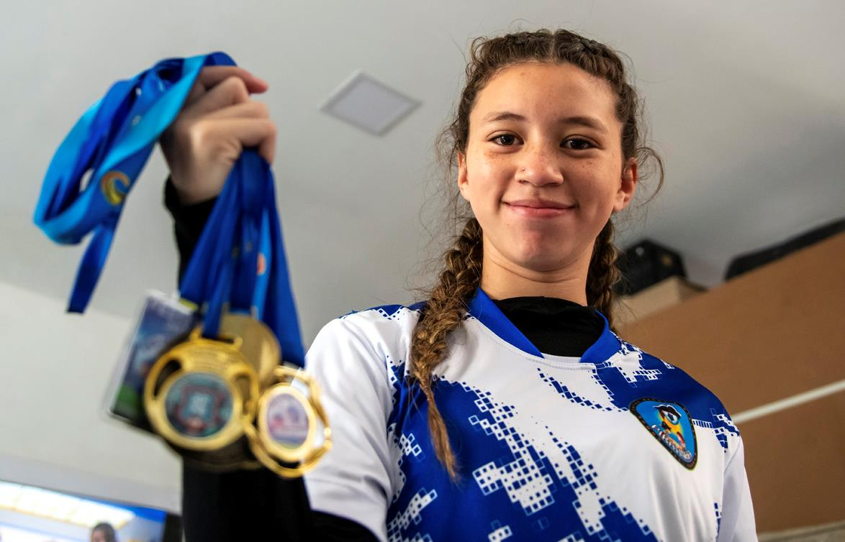
Duda ist mächtig stolz darauf, schon etliche Medaillen gewonnen zu haben und träumt vom Profifußball. Aber auch wenn das nicht klappen sollte: Sie wird ihren Weg machen.

Slide 19
Sie sahen eine Präsentation zum Projekt der Partnerorganisation
Açao Educativa (AE) aus Brasilien.
Fußball als Schule für das Leben
www.brot-fuer-die-welt.de/projekte/brasilien-strassenfussball
Herausgeber
Brot für die Welt
Evangelisches Werk für Diakonie und Entwicklung e.V.
Caroline-Michaelis-Str. 1
10115 Berlin
Telefon 030 65211 4711
kontakt@brot-fuer-die-welt.de
Redaktion Thorsten Lichtblau, Thomas Knödl
Text Michael Klein
Fotos Florian Kopp, Thomas Lohnes (Folie 4 oben), FIAN (Folie 4 unten)
Gestaltung Thomas Knödl
Berlin, Mai 2024
Notes:
19

Slide 20
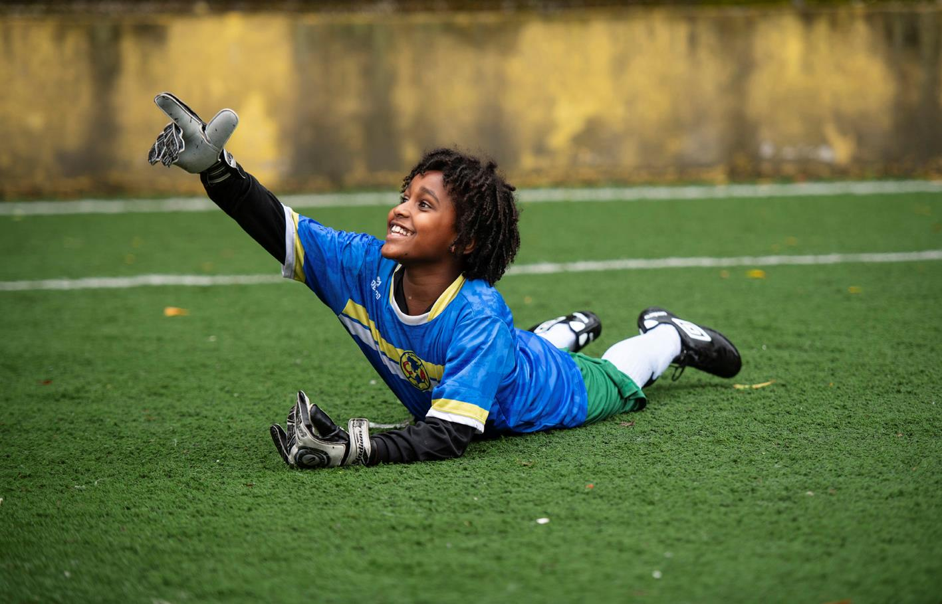
Spendenkonto
Bank für Kirche und Diakonie
IBAN: DE10 1006 1006 0500 5005 00
Notes:
20

